Slide 1

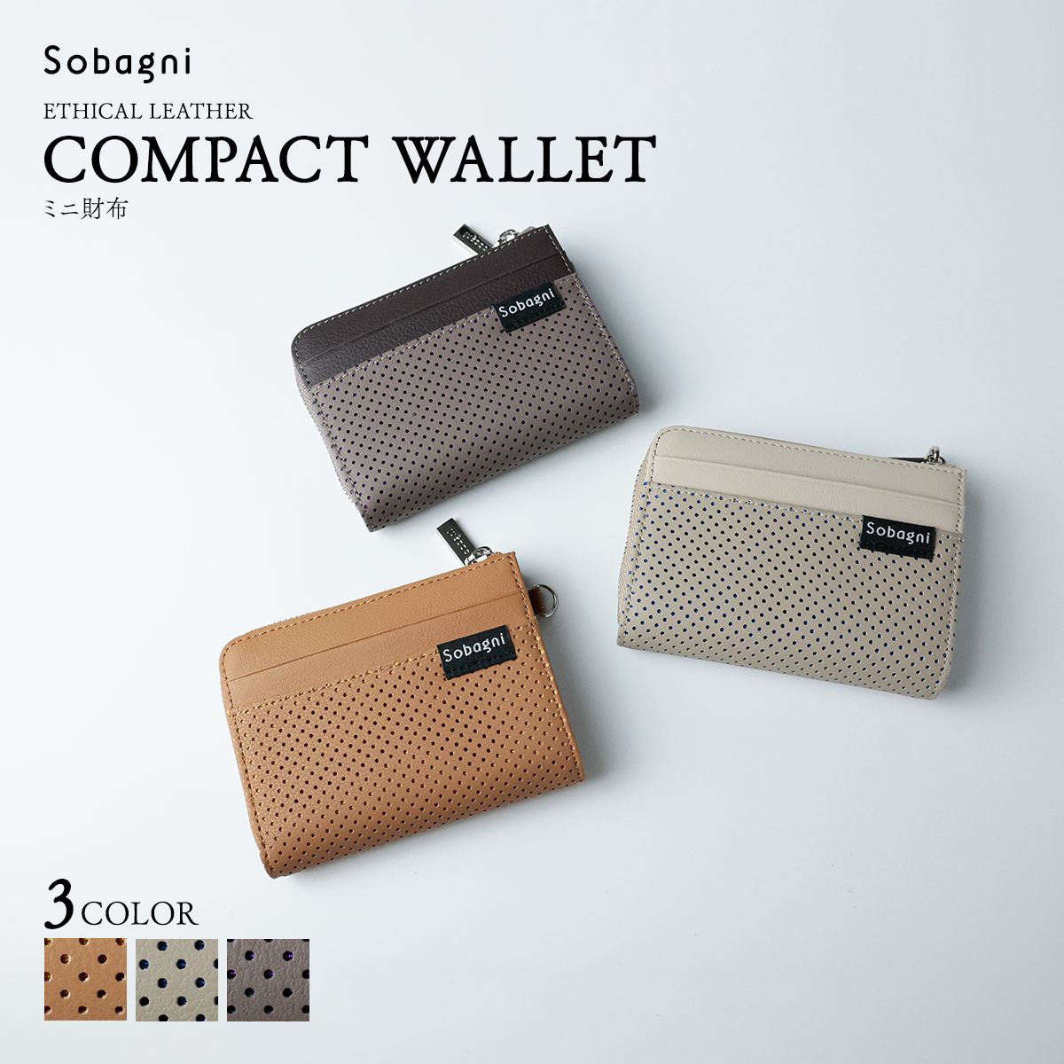
報道関係者各位
プレスリリース
2023年1月16日
共和レザー株式会社
エシカルレザーsobagniソバニ
【新商品】パンチングエシカルレザーを使用したミニ財布
共和レザー株式会社（本社 浜松市）のブランド エシカルレザーSobagni（ソバニ）は、パンチングエシカルレザーを使用したミニ財布を2023年1月16日（月）エシカルレザーSobagni本店で発売いたします。
https://sobagni.jp/householdgoods/k5210wlt/
Sobagniは国内自社生産のアニマルフリーなエシカルレザーを使用しています。
質感の高い、軽くて、10年以上加水分解の起きないとってもサスティナブルな素材です。水や汚れ、傷にもとっても強いため、日々のお手入れは基本不要です。イージーケアで角擦れしにくく、永い間ご愛用いただけます。
軽さは本革の約半分から2/3。見た目を裏切るその軽さにきっと驚かれると思います。
外側にカードが入る二つのポケット、中にも左右それぞれに2つずつのカードポケットがついています。
真ん中には小銭。広めにとったマチのおかげでお札もちゃんと入ります。鎖などが付けられるD管も付けました。
お好きな鎖や、リール付きのホルダーなどを付ければ、バッグの中で迷子になりにくいし、ポケットに入れる派の男性にも安心です。
Sobagniは、1935年（昭和10年）8月1日に創立した共和レザー株式会社から立ち上がったブランドです。Sobagniでは今話題のSDGｓを目指し、人にも、地球にも優しく、アニマルフリー素材でもある「エシカルレザー」を使用し様々な商品をみなさまにお届けしてまいります。
＊エシカルレザーSobagniのレザーとは？→公式HPをチェック！https://sobagni.jp/
ーーーーーーーーーー
会社概要
社名 共和レザー株式会社（KYOWA LEATHER CLOTH CO., LTD.)
代表者取締役社長 花井幹雄 本社所在地〒430-8510 静岡県浜松市南区東町1876番地
Sobagni公式サイトhttps://sobagni.jp/ 楽天サイト https://www.rakuten.co.jp/sobagni/
メールアドレス sobagni@kyowale.co.jp
本リリースのお問合わせは、ブランド企画部 中村まで
生地感 エシカルレザー
原産国（製造国） 中国
素材 国産エシカルレザー
サイズ ONE SIZE
サイズ詳細 本体 高さ：85ｍｍ 幅110ｍｍ
厚み 22ｍｍ
重さ 74kg
クリーニング （又は、メンテナンス）
汚れた場合は、水拭きまたは中性洗剤をつけた
柔らかい布でふき取り、よく水拭きして陰干し
してください。

